Slide 1
Kennissessie Binnenstedelijk Snelladen
Donderdag 16 februari 2023

Slide 2
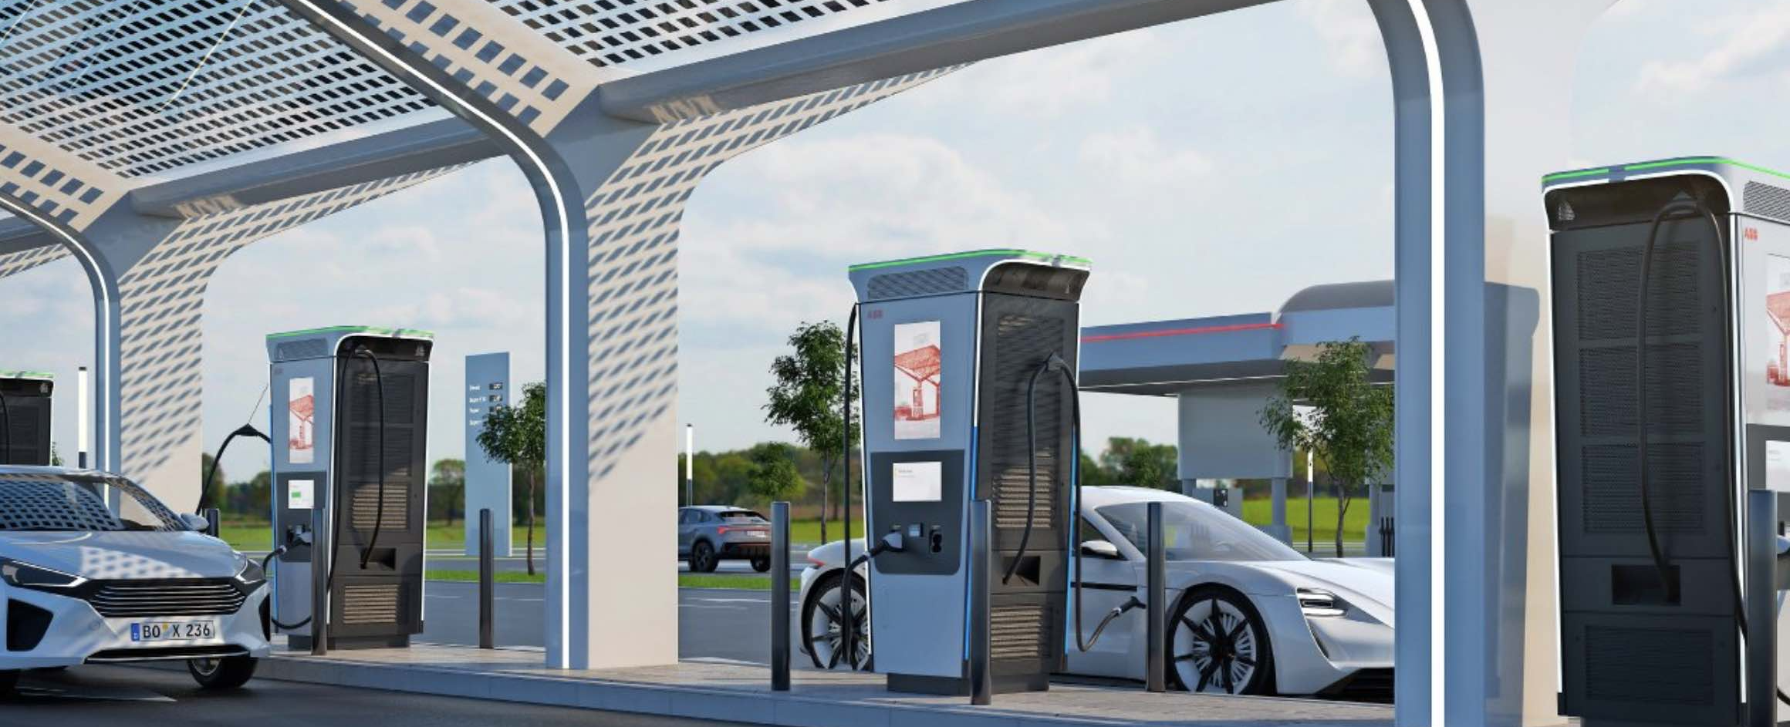
Agenda
Inleiding
Doel van deze kennissessie
Aanpak Binnenstedelijk Snelladen
Aanleiding
Scope
Producten
Belangrijkste bevindingen pilot
Aan de slag en vervolg
Vragen en afronding

Slide 3
Doel van vandaag
Uitleggen waarom Aanpak Binnenstedelijk Snelladen
Laten zien waar deze uit bestaat en
Hoe je deze voor jouw gemeente kunt toepassen
Vragen en aanvullingen ophalen die we kunnen meenemen

Slide 4
Waarom een Aanpak Binnenstedelijk Snelladen voor NAL-Oost
Aansluiting bij GO-RAL werkwijze (visie, plaatsingsbeleid, uitvoeringsaanpak)
Focus op concrete (uitvoerings) vraagstukken die spelen, door:
Bundelen van info die er al is (niet 2x wiel uitvinden)
Uitzoeken of juist laten opstellen van wat nog niet is
Maar vooral: gemeenten handvatten geven, samen met Laadconsulenten aan de slag
Daarom pilot Binnenstedelijk Snelladen gestart met gemeenten Ede, Zutphen, Nijmegen en Hengelo

Slide 5
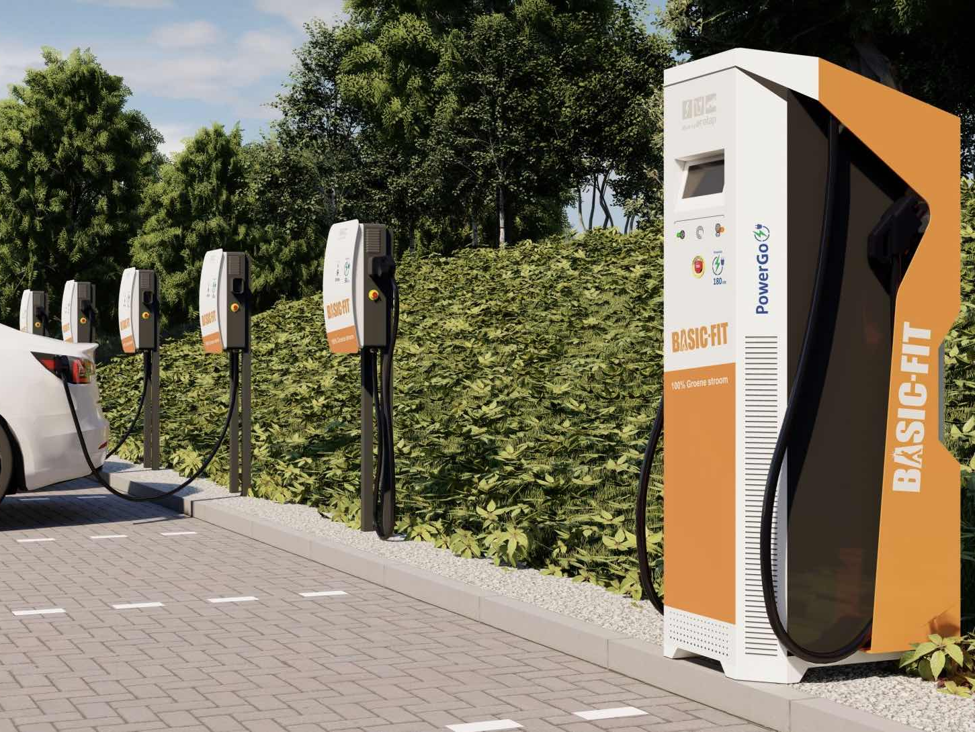
Concrete vraagstukken
Marktpartijen benaderen gemeenten. Wat wil je en wat mag?
Hoe zit het nu echt met het Didam arrest?
Nijmegen: semipubliek snellaadstation op minder wenselijke plek. Wat kun je of wat kon je?
Zijn snelladers nu vergunningvrij of verguningsplichtig en hoe verhoudt zich dat tot de omgevingswet?
Wat zijn mogelijkheden voor nieuwe snelladers met huidige netcongestie problematiek?

Slide 6
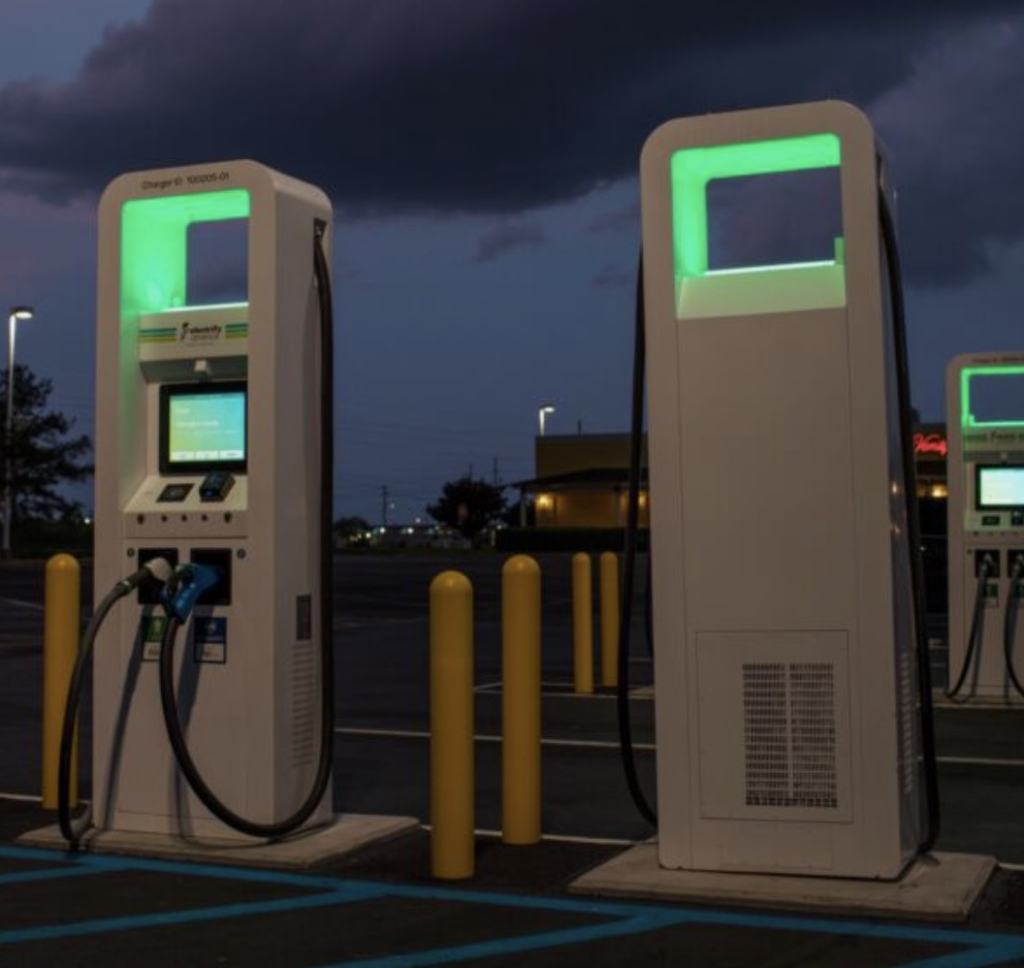
Scope van Aanpak
In scope:
Binnenstedelijk: binnen bebouwde kom
Snelladen: DC laders, 50kW en meer (niet ultra)
4 gebruikersgroepen: Personenvervoer, Taxi’s, Doelgroepen vervoer, bestelbusjes stadslogistiek
Buiten scope:
Ultra-snelladers voor Logistiek (350 kW en meer)
Zwaardere logistieke voertuigen, vrachtwagens, etc.
OV-bussen (via eigen concessie)

Slide 7
Aanpak Binnenstedelijk snelladen
GO-RAL werkwijze en producten
0. Ambitie en rolbepaling
1. Laadvisie
2. Plaatsingsbeleid
3. Uitvoeringsaanpak
Trigger/aanleiding
Urgentie en relatie ander beleid
Opgave
Strategische keuzes
Gebruikersgroepen
Type
Soort
Uitvoeringsmodel
Plaatsingsstrategie
Participatie
Private, semipublieke en publieke
Locaties
Plaatsingsstrategie
Realisatiecriteria
Voortbouwen op Volt applicatie
Selectie geschikte locaties
Marktbenadering en selectieprocedure
Onderwerpen
Vragenlijst ambitie, rol en behoefte
Inzicht in plannen tankstations
Uitkomst bevraging marktpartijen
Link naar referentie snellaadstudies
Add-on format Laadvisie
Add-on format plaatsingsbeleid
Afwegingskader voor locatiebepaling
Uitvoeringsmodellen
Juridische aspecten(o.a.) Didam
Vergunningvereisten
Stimulering realisatie semi-publiek
Link naar referenties snellaadstudies
Producten
Notes:
NAL is onderdeel van nationale Klimaatakkoord.

Slide 8
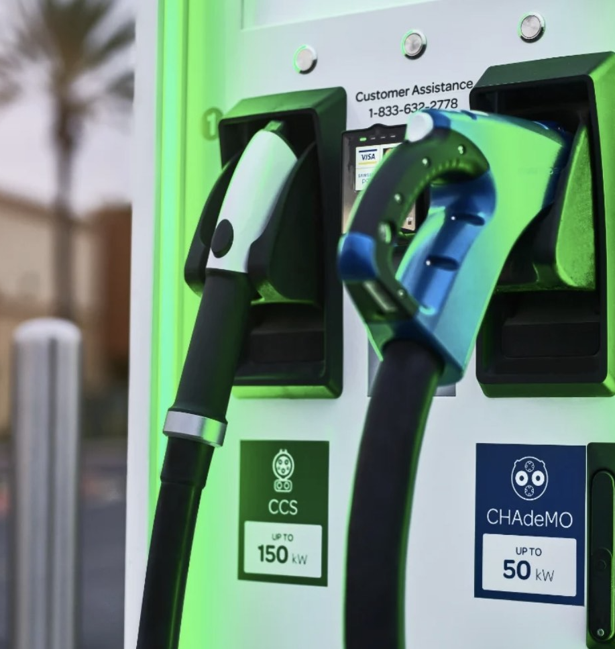
Producten
Vragenlijst Ambitie, rol en behoefte snelladen
Add-on format Laadvisie en Plaatsingsbeleid
Afwegingskader snellaadlocaties
Uitvoeringsmodellen snellaadinfra
Juridische aspecten, waaronder Didam Arrest
Vergunningsvereisten, relatie omgevingswet
Tankstations als binnenstedelijke snellaadlocatie, ontwikkelingen
Samenvatting Marktverkenning snelladers
Stimuleringmogelijkheden realisatie semipubliek
Link naar referenties snellaadstudies (landelijk, andere NAL-regio’s, etc.)
Alle producten zijn beschikbaar via de besloten NAL Regio Oost omgeving op de NAL website: KLIK HIER

Slide 9
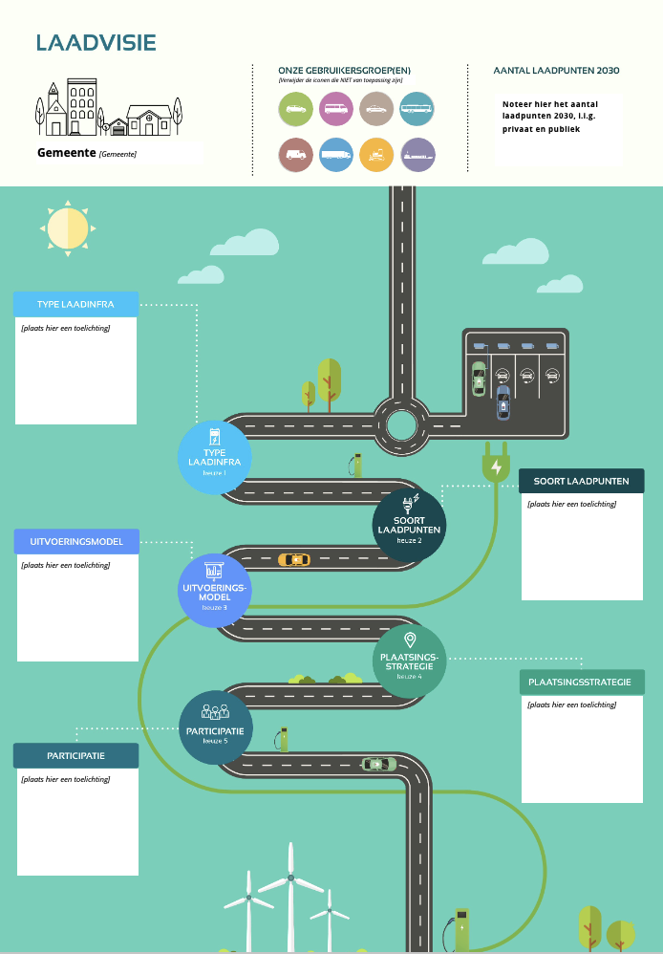
Highlights Producten
Vragenlijst ambitie, rol en behoeften
Welke ‘triggers’ zijn er in de gemeente om met snelladen aan de slag?
Mooie regierol gemeenten door samenbrengen van:
interne behoefte: beleid, ZE-zones
behoefte uit gebruikersgroepen: kwantificeren nog lastig, maar ga gesprekken aan
vraag van marktpartijen die willen plaatsen
2. Formats Integrale Laadvisie en Plaatsingsbeleid
Update en verrijkt met keuzes rondom snelladen
Toevoeging waar het voor snelladen wat ‘dunnetjes’ was
Juist ook verschillen met reguliere laadpalen belicht (bijv. rol semipubliek en type uitvoeringsmodellen)
Notes:
NAL is onderdeel van nationale Klimaatakkoord.

Slide 10
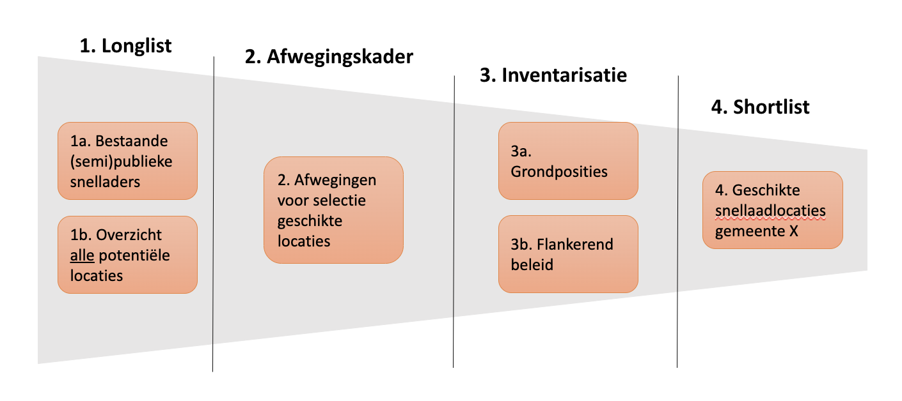
Highlights Producten
3. Afwegingskader snellaadlocaties
van longlist met potentieel interessante locaties (korte verblijfsduur, veel mensen)
naar shortlist (inclusief netcheck, grondeigendom, bereikbaarheid, etc.)
Locaties ook vastleggen in VOLT
Basis voor gesprek met marktpartijen of uitschrijven concessie
Notes:
NAL is onderdeel van nationale Klimaatakkoord.

Slide 11
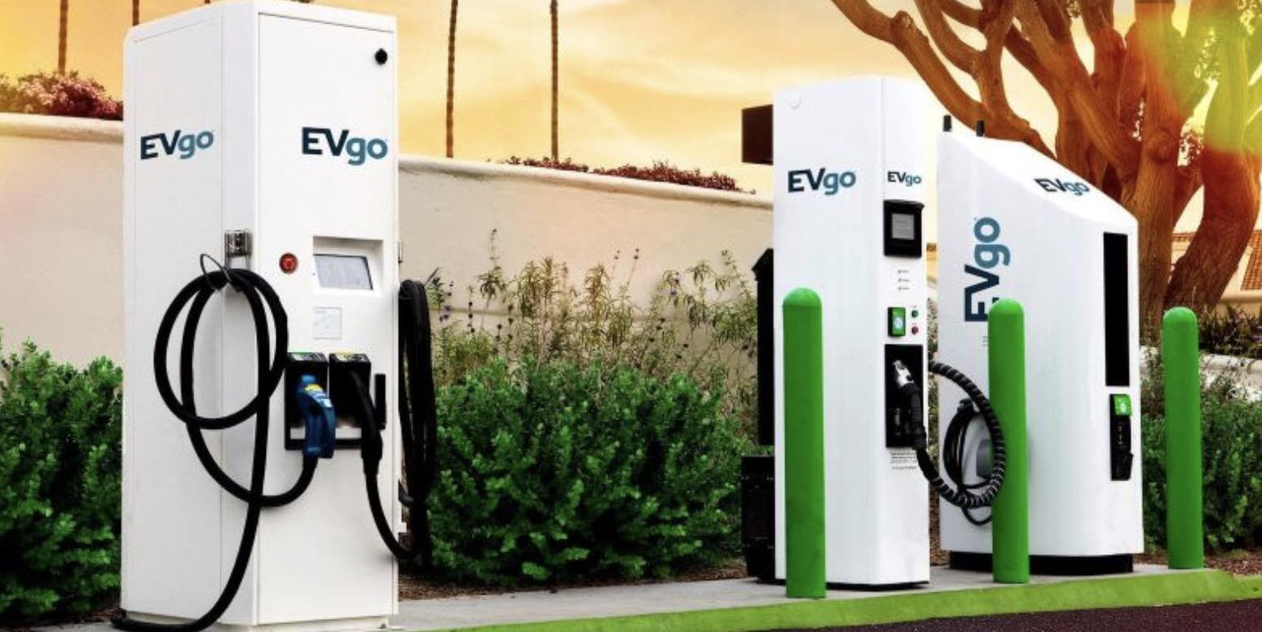
Highlights Producten
4. Uitvoeringsmodellen
Kortparkeerladers
Snellaadstations eerder op bestaande tankstation locaties
​ | Open Markt​ | Concessie​ | Opdracht​
Voordelen​ | Snel en weinig capaciteit benodigd​ Geen financiële risico’s​ | Gemeente schrijft ​ een realisatieplicht voor​ en is zo zeker van realisatie​ | Volledige regie bij de gemeente.​ Gemeente is zeker van realisatie​ Mogelijke opbrengsten​
Nadelen​ | Marktpartijen zijn kritisch op de locaties en hebben geen realisatieplicht​ Minder invloed op voorwaarden zoals prijsstelling​ | Tijdrovende procedure (ca. half/een jaar)​ Afhankelijk van de voorwaarden kan het zijn dat de gemeente geld bij moet leggen​ | Tijdrovend​ Opzetten organisatie omtrent inkoop en beheer​ Financiële risico’s​ ​
Notes:
NAL is onderdeel van nationale Klimaatakkoord.

Slide 12
Wat is uw voorkeur voor het te gebruiken uitvoeringsmodel voor het realiseren van Snelladers?
Ga naar: www.menti.com code 5291 8908

Slide 13
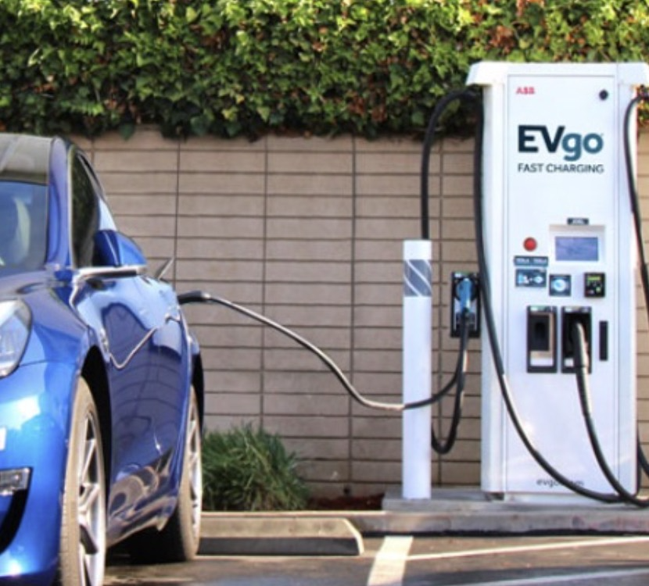
Highlights Producten
5. Juridische aspecten, waaronder Didam arrest
Uitspraak Hoge Raad 29 nov 2021, van toepassing indien:
Onroerende zaak eigendom van gemeente (o.a. grond)
Algemeen aangenomen: ook bij opstalrecht, erfpacht, bruikleen of verhuur van grond
Kortom: geldt ook voor snellaadlocaties op gemeentelijke grond
Hoofdregel: gemeente moet selectieprocedure toepassen
Hanteren selectiecriteria: objectief, toetsbaar en redelijk
Passende mate van openbaarheid, t.a.v.
beschikbaarheid onroerende zaak,
selectieprocedure,
tijdschema,
Selectiecriteria
Openbaarheid via passend informatieplatform: gemeentelijke website, Tenderned etc.
Notes:
NAL is onderdeel van nationale Klimaatakkoord.

Slide 14
Highlights Producten
5. Juridische aspecten, waaronder Didam arrest
Uitzondering bij maar een serieuze gegadigde
Geen selectieprocedure nodig als:
bij voorbaat vast staat/redelijkerwijs mag worden aangenomen
Slechts één serieuze gegadigde komt in aanmerking
O.g.v. objectieve, toetsbare en redelijke criteria (beleidsvrijheid?)
Vooraf publiceren
Notes:
NAL is onderdeel van nationale Klimaatakkoord.

Slide 15
Highlights Producten
5. Juridische aspecten, waaronder Didam-arrest
Concessie
Aanbesteding is uitvoerige selectieprocedure
Indien contractwaarde hoger dan EUR 5.382.000, concessie verplicht
In grensstreken en grensoverschrijdend belang, gelijke behandeling en transparantiebeginsel
Concessieopdracht in meerdere percelen te verdelen
Open markt model:
Is ‘wie het eerst komt die eerst maalt’ toegestaan? Ja, maar ten tijde publicatie wel duidelijkheid over aantallen, locaties en voorwaarden
Ruimte voor één-op-één beperkt, er zijn uitzonderingen denkbaar
Beleid?
Notes:
NAL is onderdeel van nationale Klimaatakkoord.

Slide 16
Highlights Producten
6. Vergunningsvereisten
Wat is verplicht? Is het een sturingsmiddel voor gemeenten (case Nijmegen)?
Er loopt landelijk een traject waarin dit wordt uitgewerkt
Vergunningsvereisten zijn meegenomen in de Omgevingswet. Er zijn verschillende uitspraken van rechtbanken en daarom goed om dit in detail uit te werken
7. Tankstations
Trends en ontwikkelingen en mogelijkheden om over te gaan in snellaadlocaties
Hoe bepaal je als gemeente nu of een tankstationlocatie potentie heeft om in de toekomst als binnenstedelijke snellaadlocatie te gaan fungeren? Het stappenplan is beschikbaar om hier mee aan de slag te gaan
Notes:
NAL is onderdeel van nationale Klimaatakkoord.

Slide 17
Highlights Producten
8. Samenvatting marktverkenning snelladers
Vier organisaties gesproken
Locatie is leidend voor laadgedrag
Gekeken naar voldoende fysieke ruimte voor plaatsen van snelladers
Drijfveren achter de business case zijn tarief, verbruik en exploitatietermijn
Range tussen 30 kW en 350 kW
Vanuit Snellaadonderzoek Zuid komt naar voren:
Om realisatie niet te vertragen is afwachtende houding van gemeenten niet wenselijk
Partijen aan de voorkant betrekken, bijv. bij aanbestedingen, locatiebepaling etc. dit versnelt hele proces en komt effectiviteit ten goede
Notes:
NAL is onderdeel van nationale Klimaatakkoord.

Slide 18
Highlights Producten
9. Stimuleringsmogelijkheden realisatie semipubliek
Subsidies
Versnellen vergunningentraject
Delen van kennis (service aan klanten, geld verdienen, etc.)
10. Link naar referentie snellaadstudies onder andere:
NAL-Zuid onderzoek
MRA-e prognoses snelladers
Informatie over netverzwaring (Liander)
…
Notes:
NAL is onderdeel van nationale Klimaatakkoord.

Slide 19
Belangrijkste bevindingen Pilot
Netcongestie is ook hier een issue. Snelladers worden veelal aangesloten op het MS-net, nieuwe aansluitingen zijn lastig/voorlopig niet mogelijk
Snellaadvermogen afstemmen op verblijfsduur
Oplossingen zoeken in creatief gebruik van bestaande aansluitingen
Snelladen kan weldegelijk een alternatief zijn voor regulier laden
Behoeftebepaling blijft lastig, stel gerichte vragen aan gebruikersgroepen
Beginnen met behoefte personenvoertuigen en daar in voorzien
Outlooks voor personenvoertuigen bekend, maar Marktpartijen zetten hoger in
Passief betekent: geen snelladers in openbare ruimte, ongecontrolleerde realisatie op semi-publiek, etc.
Wees als gemeente dus voorbereid in plaats van afwachtend

Slide 20
Aan de slag
0. Ambitie en rolbepaling
Aan de hand van deze aanpak, begin met (Stap 0):
Bepalen wat je als gemeente met snelladen wil en moet
Achterhalen daarvoor wat behoefte is (intern en vanuit markt)
Gebruik product Vragenlijst om hierachter te komen
Uitwerking hiervan in visie en beleid en welke uitvoering daarbij past, volgt (Stap 1 – 3)
En uiteindelijk: zet geschikte locaties op de plankaart
Doorloop de aanpak samen met je laadconsulent en bepaal welke stappen je als gemeente zet.
1. Laadvisie
2. Plaatsingsbeleid
3. Uitvoeringsaanpak

Slide 21
Verdere vervolgstappen
Onderzoeken welke ondersteuning vanuit GO-RAL in de Uitvoering:
Gezamenlijke uitvraag snelladers voor meerdere gemeenten (concessie)
Modelovereenkomst voor Vergunningenmodel, wellicht ook samen met NKL
We volgen uiteraard landelijke ontwikkelingen
Waar hebben jullie nog meer behoefte aan?

Slide 22
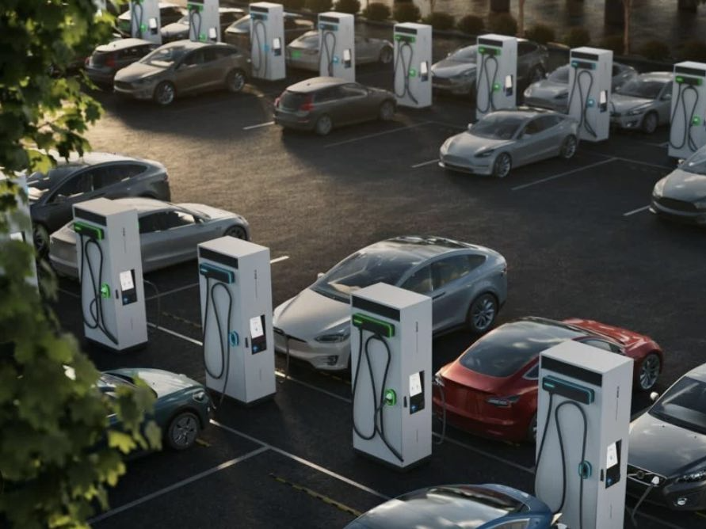
Vragen?

